Slide 1
Дистанционное обучение
1. Понятие о современном дистанционном обучении
2. Способы и средства дистанционного обучения
3. Взаимодействие участников образовательного процесса при дистанционном обучении
Разработал к.п.н., доц. Сидоров С.В.

Slide 2
1. Понятие о современном дистанционном обучении
Дистанционное обучение – обучение на расстоянии, при котором преподаватель и обучаемый физически находятся в разных местах.
В дистанционном обучении присутствуют все компоненты учебного процесса: цели, содержание, методы, формы, средства и т.д.)

Slide 3
Прообраз современного дистанционного обучения – корреспондентское обучение (обучение по переписке), известное с середины XIX в.
Современное дистанционное обучение
использует лучшие традиционные и современные методы, а также средства обучения, основанные на современных компьютерных технологиях.

Slide 4
Возможности современного дистанционного обучения
1. Быстрая передача информации любого объема на любое расстояние.
2. Интерактивные возможности, оперативная обратная связь.
3. Доступ к любым источникам информации.
4. Организация телекоммуникационных образовательных проектов.
5. Проведение видеоконференций с неограниченным количеством участников.

Slide 5
Цели дистанционного образования:
1) введение в процесс учебы новейших образовательных технологий и создание посредством этого современного образовательного пространства;
2) стимулирование самостоятельной поисковой работы обучающихся, направляемой преподавателями;
3) постепенный переход от репродуктивного обучения к более современному: креативному.

Slide 6
Достоинства дистанционного образования:
гибкость (выбор удобного времени, места и ритма обучения);
модульность (индивидуальный план из различных дисциплин);
параллельность (без отрыва от работы);
дальность действия (расстояние не влияет на качество);
территориальный охват (сеть дистанционного обучения может покрывать огромные территории);
рентабельность (дистанционное образование экономически выгоднее традиционного).

Slide 7
Проблемы дистанционного образования в РФ
1. Недостаточно разработана нормативно-правовая база дистанционного образования.
2. Ограничивает общение педагога и обучающегося между собой, сокращает возможности их взаимодействия.
3. Недостаточно развиты образовательные технологии с использованием электронных и интернет-ресурсов, не хватает технического оснащения, не отлажено взаимодействие педагогов и ИКТ-специалистов.

Slide 8
2. Способы и средства дистанционного обучения
Основные методики дистанционного обучения:
1) методика синхронного обучения (в режиме онлайн, преподаватель-тьютор);
2) методика асинхронного обучения (организация самообразования, преподаватель-консультант).

Slide 9
Индивидуальное консультирование (интернет-телефония)
Веб-занятия
Дистанционные задание с использованием электронных образовательных ресурсов
Телеприсутствие
Формы дистанционного обучения
Телеконференции
Дистанционное руководство индивидуальными проектами
Заочные конференции с использованием интернет-форума

Slide 10
Основные средства дистанционного обучения:
печатные издания;
электронные издания;
компьютерные обучающие системы в обычных и мультимедийных вариантах исполнения;
учебные аудио/видеоматериалы;
компьютерные сети;
учебные интернет-ресурсы.

Slide 11
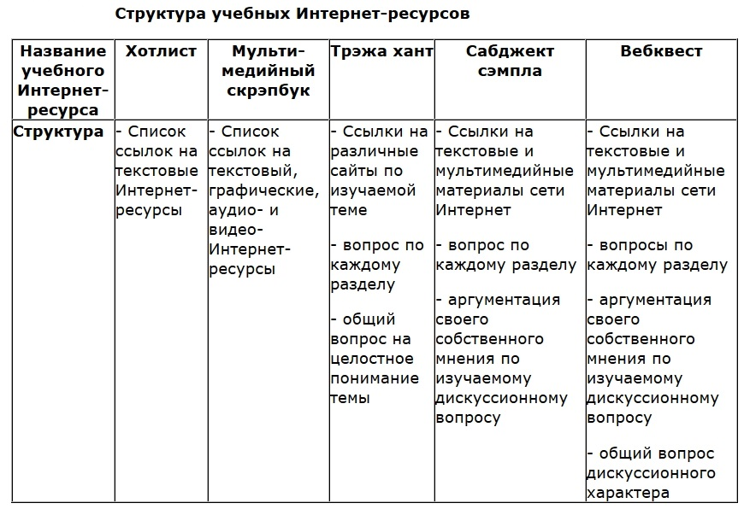
Основные виды учебных интернет-ресурсов

Slide 12
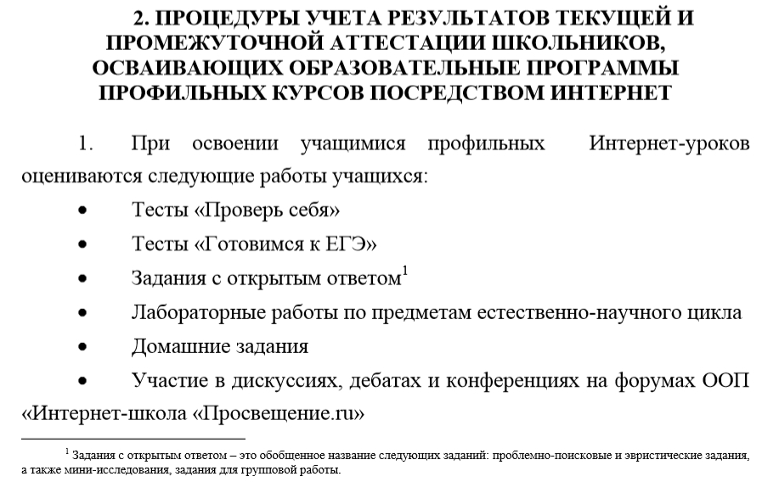
Контроль при дистанционном обучении (пример)

Slide 13
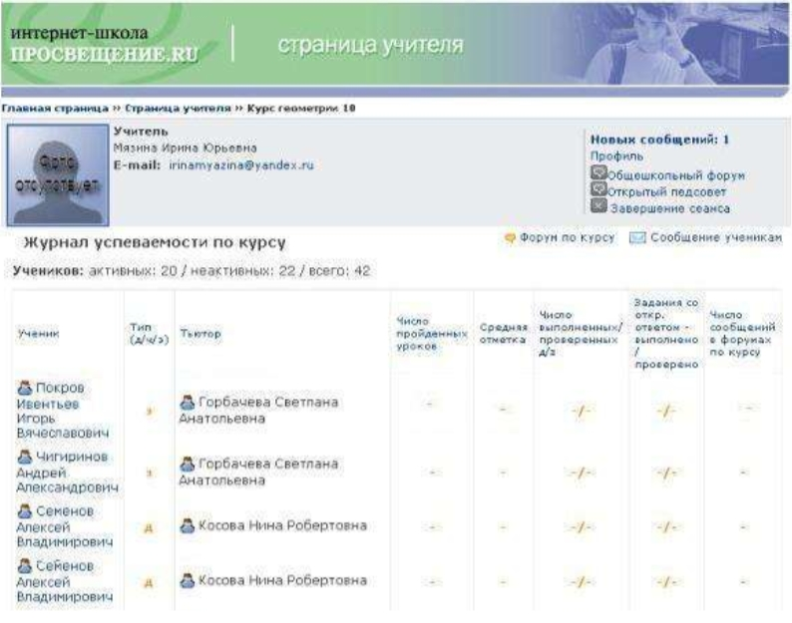
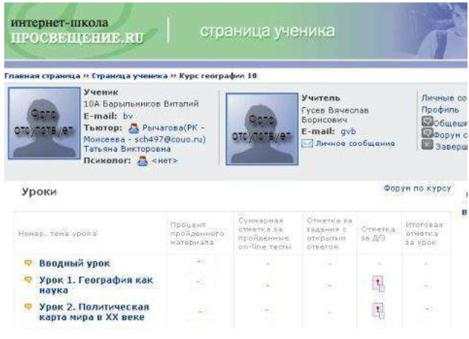
Электронный классный журнал (вариант)
Страница учителя
Страница ученика

Slide 14
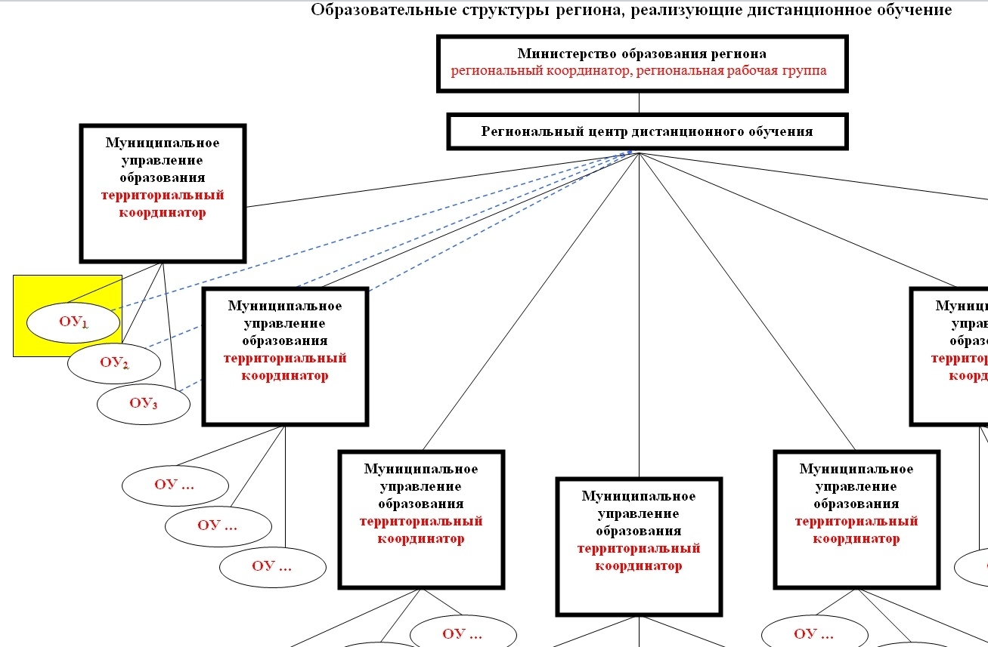
3. Взаимодействие участников образовательного процесса при дистанционном обучении

Slide 15
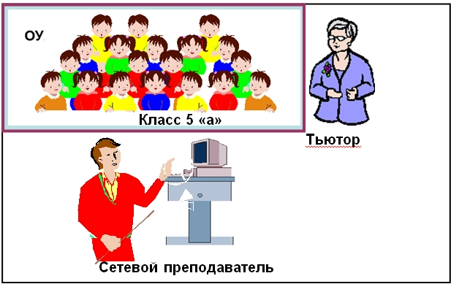
Сетевой преподаватель и тьютор в дистанционном образовании
Школа

Slide 16
Сетевой преподаватель – педагог, разрабатывающий учебный курс, проводящий дистанционные занятия лекционного типа, организующий работу тьюторов.
Проектирует дистанционный учебный процесс и создаёт условия для освоения обучающимися новой информационно-образовательной среды.
Обеспечивает методическое сопровождение обучающихся в освоении ими учебных материалов, представленных в виде сетевых учебных курсов.

Slide 17
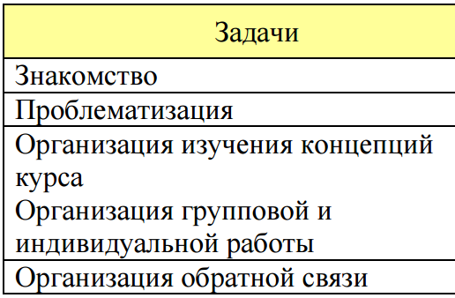
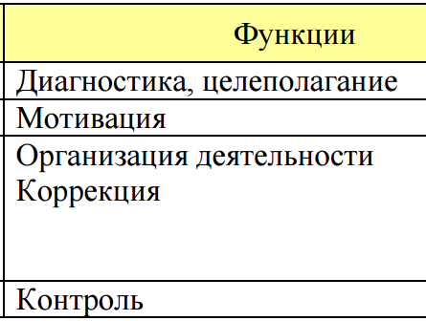
Тьютор – куратор и помощник обучающегося, посредник в процессе дистанционного образования. Работает с малой учебной группой и индивидуально.
Задачи и функции тьютора в дистанционном обучении

Slide 18
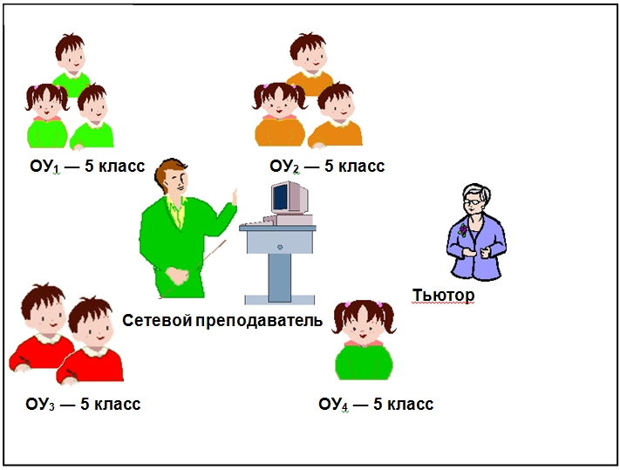

Тьютор 1
Школа 1, 5 класс
Школа 2, 5 класс
Тьютор 2
Школа 3, 5 класс
Школа 4, 5 класс
Межшкольная учебная группа

Slide 19
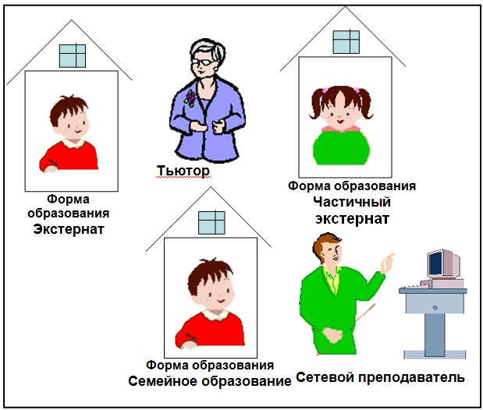
Формы внешкольного образования
с использованием дистанционных технологий
Тьютор
2
1
3

